Slide 1
§5 Начало использования металлов на белорусских землях
6 класс

Slide 2
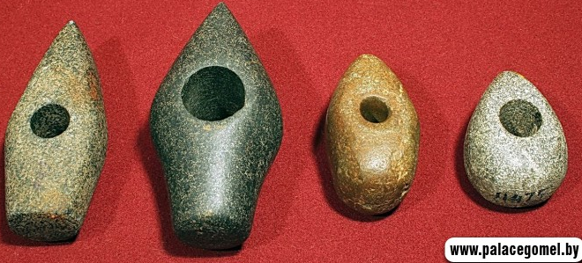
Боевые каменные сверлёные топоры первых индоевропейцев

Slide 3
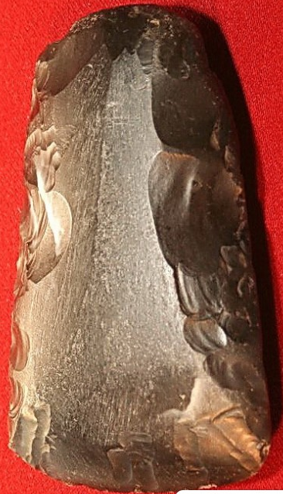
Кремневый рабочий топор

Slide 4
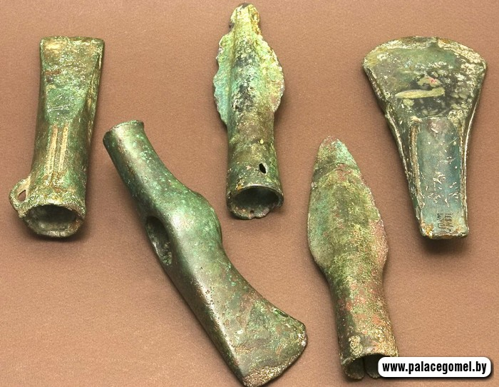
Медные топоры и наконечники копий

Slide 5
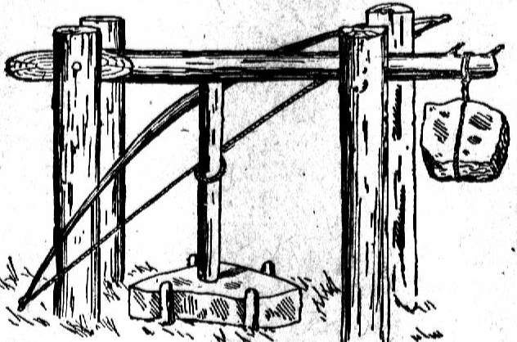
Приспособление для сверления камня

Slide 6
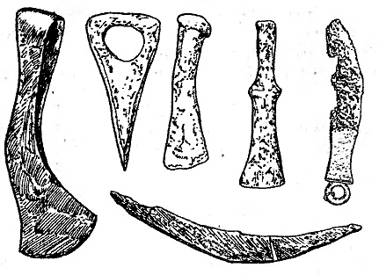
Металлические орудия труда

Slide 7
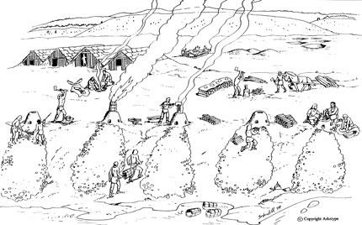
Изготовление металла в домницах

Slide 8
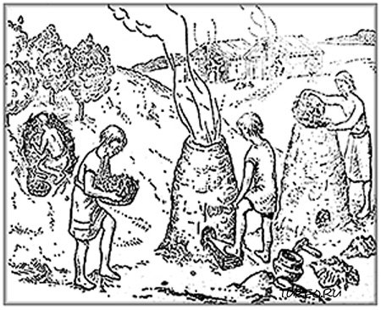
Изготовление металла в домницах

Slide 9
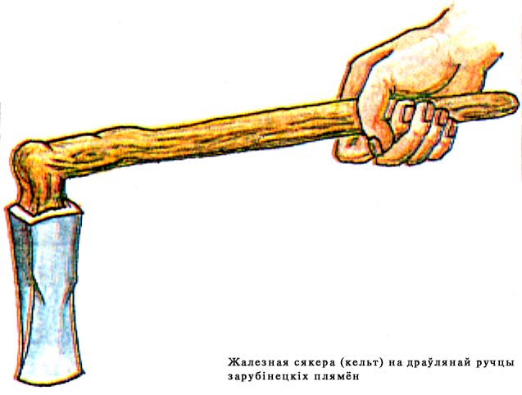
Железный топор на деревянной ручке
(ранний железный век)

Slide 10
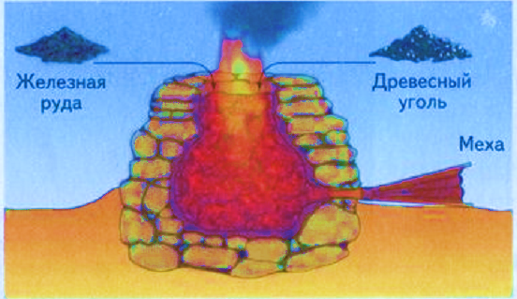
Печь-домница
Железная руда
Древесный уголь
Меха
Сыродутный способ

Slide 11
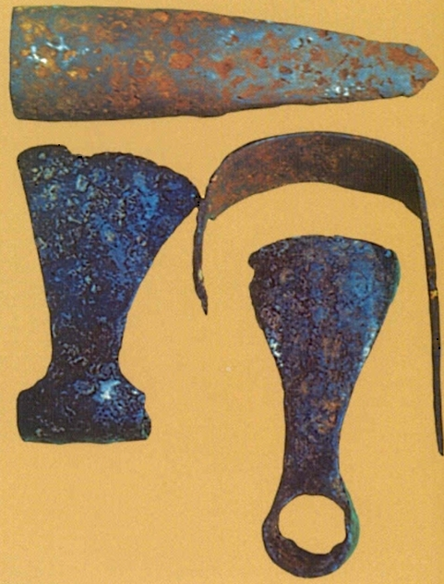
Металлические
орудия
труда

Slide 12
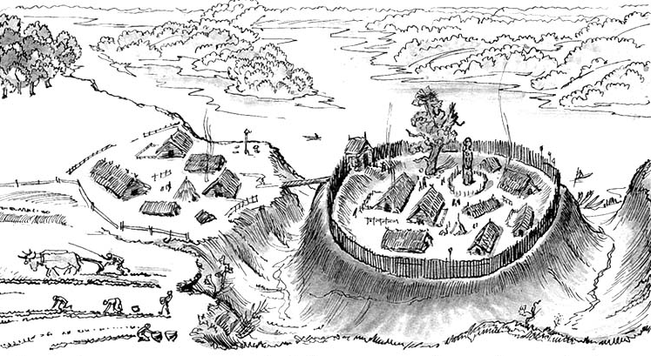
Деревня Чаплин Лоевский район (железный век)
селище
городище

